Slide 1
РЕАЛИЗАЦИЯ ПРОФЕССИОНАЛЬНЫХ КОМПЕТЕНЦИЙ В ПРЕДМЕТЕ СПОРТИВНОГО ПРОФИЛЯ Степ - аэробика
Работу выполнила Красилова Полина Викторовна
студентка 207 группы ФГБОУ ВО "ВГАФК"
Научные руководители:
Абдрахманова И.В., Лущик И.В., доценты кафедры ТиТФКиС ФГБОУ ВО "ВГАФК"

Slide 2
Актуальность
Поддержание ЗОЖ
Популярность среди женщин
Стимуляция работы сердца и дыхания
Доступность
Эффективный тренировочный способ привести себя в тонус

Slide 3
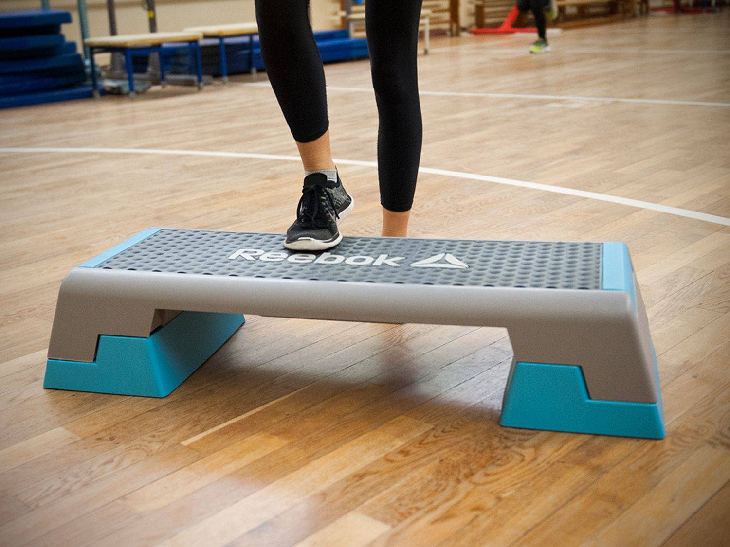
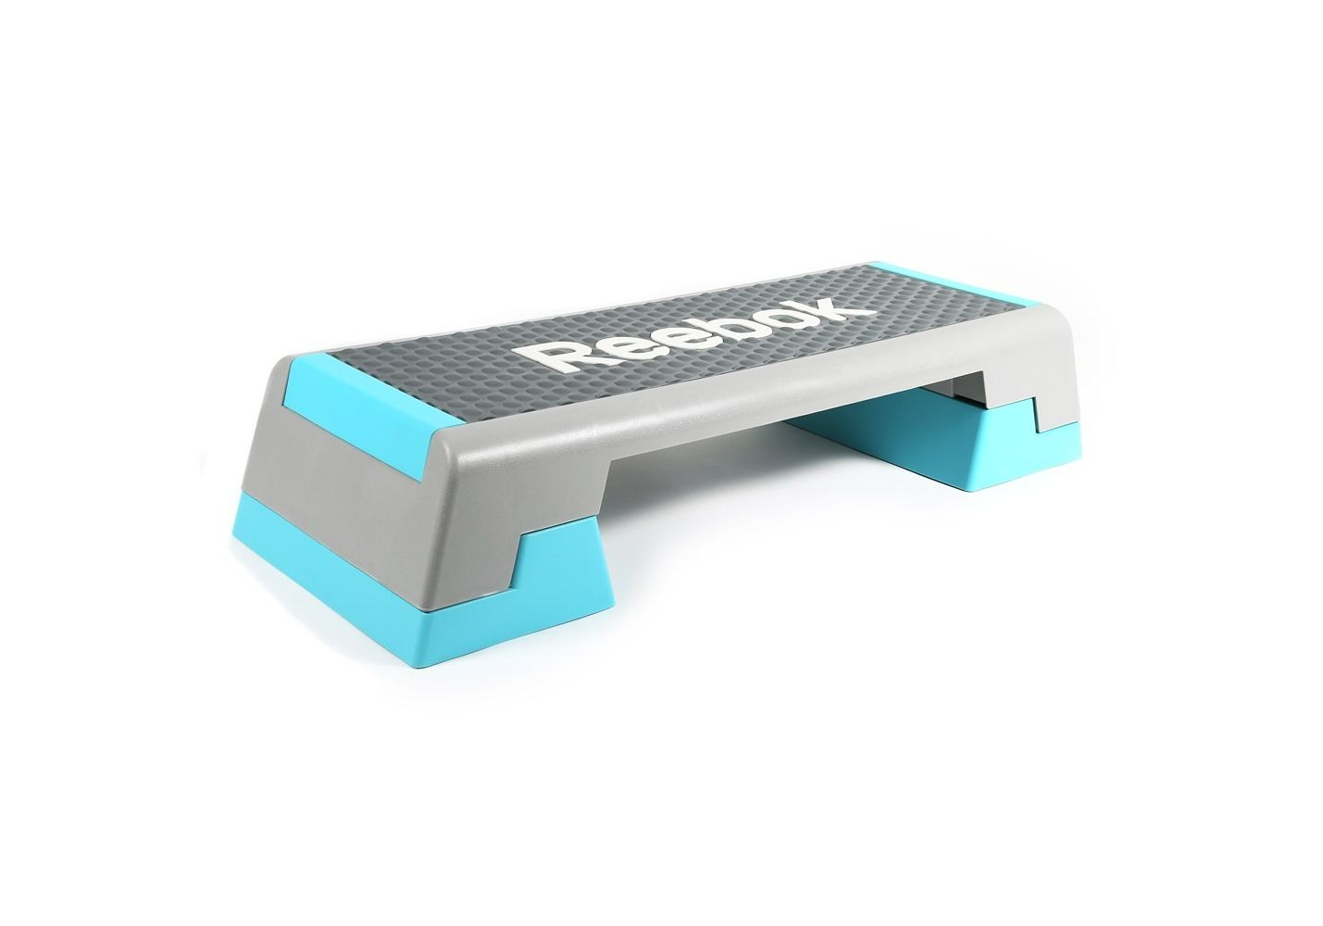
Степ - платформа
Степ - платформа - это спортивный снаряд, который представляет собой небольшую скамейку с регулируемым уровнем высоты
Высота: не более 8 см Ширина: 25 см Длина: 40 см

Slide 4
Правила работы на степ - платформе
Исходное положение тела
При подъеме на степ следить зачем, чтобы пятка не свисала с края платформы
При сходе наступать сначала на носок, затем на пяткку
Плечи отвести назад, спина прямая
Колени слегка расслаблены, избегать переизгиба в коленном суставе
Втянуть мышцы живота и ягодиц
Следить чтобы колено и стопа находились в одной плоскости
Встать примерно на расстоянии стопы от платформы
Контролировать платформу взглядом

Slide 5
Структура занятий степ-аэробикой
Разминка (10 минут)
Аэробная часть (20 минут)
Силовая тренировка (10 минут)
Заминка с растяжкой (5 минут)

Slide 6
Влияние степ-аэробики на системы организма человека
Физиологические системы организма человека | Влияние степ-аэробики
Вестибулярный аппарат | развитие ловкости и координации движений
Двигательный аппарат | при умеренных нагрузках мышечный аппарат укрепляется
Дыхательная система | в процессе тренировок увеличивается число альвеол и возрастает жизненная емкость легких
Костная система | способствует увеличению плотности костей
Различные мышечные группы | выполнение упражнений длительностью до 40 минут способствует развитию выносливости и их укреплению
Сердечно-сосудистая система | систематические тренировки способствуют увеличению резервной мощности сердца
Суставы | увеличивает их подвижность

Slide 7
Основные элементы степ-аэробики
Шаги
Перемещение
Вращение
UP
DOWN
UP
DOWN
С одной ноги
Со сменой ног
Скачки, подскоки

Slide 8
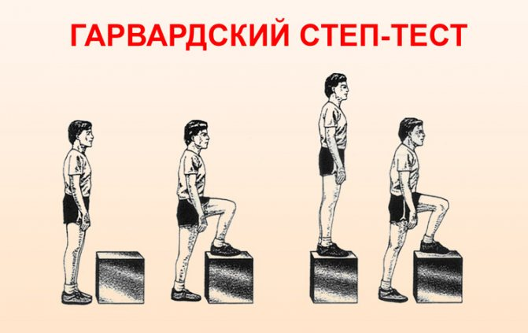
Гарвардский тест со степ - платформой основан на том, что уровень физической подготовки можно оценить по тому, как долго человек может переносить субмаксимальную нагрузку
Второй критерий - это насколько быстро после нее показатель ЧСС возвращается к норме

Slide 9
Оценка работоспособности по степ-тесту
Уровень подготовленности | Показатели (ЧСС)
Отлично | <85
Хорошо | 85-99
Выше среднего | 99-108
Средний | 109-117
Ниже среднего | 118-126
Плохо | 127-140

Slide 10
Заключение
Регулярные занятия степ - аэробикой позитивно влияют на психическое состояние занимающихся
Большая популярность степ-аэробики обуславливается: простотой движений и доступность людям без специальной двигательной, танцевальной подготовки
Ритмичная музыка и согласованные с ней движения создают благоприятные возможности сосредоточить внимание на себе
Степ-аэробика оказывает положительное действие на весь организм, укрепляя дыхательную, сердечно-сосудистую, мышечную и нервную системы, нормализуются артериальное давление и деятельность вестибулярного аппарата

